Slide 1

北京盛邦升华信息技术服务有限公司
第02章：变量与数据类型
姓名： 邮箱：
Notes:
我是盛邦升华的XXX，很高兴为大家做盛邦升华产品的介绍。下面是我的联系方式，欢迎大家和我联系。

Slide 2












目 录
1
变量的基本概念
2
变量的命名规范
3
输出变量的值
4
数据类型
5
四则运算
6
字符串连接

Slide 3
北京盛邦升华信息技术服务有限公司
01
变量的基本概念
Notes:
第二部分是产品定位，

Slide 4
北京盛邦升华信息技术服务有限公司
变量
基本概念
变量是存储数据的容器；在JavaScript中，可以使用var声明一个变量，使用“=”（赋值运算符）可以给变量赋值。

Slide 5

北京盛邦升华信息技术服务有限公司
说明
示例代码
“=”在编程语言中不是等于的意思，而是赋值的意思，也就是把“=”右侧的数据赋值给左侧的变量；简单的说，就是把“=”右侧的值装到左侧的容器里。
每行结尾的分号并不是必须写的，但是为了代码更加规范，我们要求每行代码的结尾都要写分号，用以表示本行结束（注意必须是英文半角的分号）。

Slide 6
北京盛邦升华信息技术服务有限公司
02
变量的命名规范
Notes:
第二部分是产品定位，

Slide 7
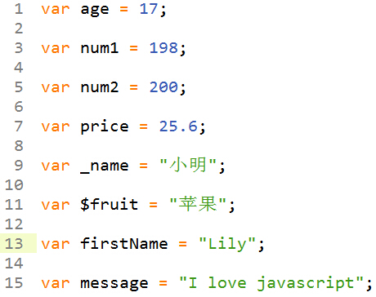
北京盛邦升华信息技术服务有限公司
说明
示例代码
变量名只能包括字母、数字、下划线和美元符号，切不能以数字开头。若以数字开头或包含其他特殊符号，系统会报错。
变量首字母小写，且要有语义，如右图所示，年龄用age，价格用price，消息用message。随意命名变量虽然不会报错，但会严重影响代码的可读性。
推荐使用驼峰命名，如果变量名由多个单词组成，则第二个单词开始首字母大写。

Slide 8
北京盛邦升华信息技术服务有限公司
03
输出变量的值
Notes:
第二部分是产品定位，

Slide 9
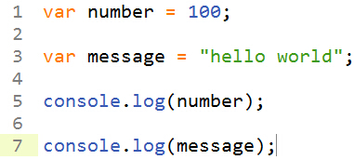
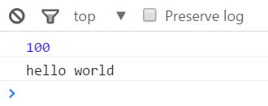
北京盛邦升华信息技术服务有限公司
说明
示例代码
通过var定义变量后，再次使用变量名，代表的就是变量中存储的值，我们可以通过console.log将变量的值在控制台输出。注意：输出的数字在控制台是蓝色，输出的字符在控制台是黑色，那么在程序中，数字和字符有什么区别？这就是下一节要讲的数据类型。

Slide 10
北京盛邦升华信息技术服务有限公司
04
数据类型
Notes:
第二部分是产品定位，

Slide 11
北京盛邦升华信息技术服务有限公司
在之前的学习中我们接触到了数值和字符串，他们的区别是数据类型不同。在JavaScript语言中共有六种数据类型，分别是数字、字符串、布尔、null（空）、undefined（未定义），还有对象。
数据类型

Slide 12
北京盛邦升华信息技术服务有限公司
类型名称 | 值 | 说明
数值 | 100 3.14 | 不管是整数还是小数，都是数值型。
字符串 | “hello” “100” | 双引号或单引号中的值是字符串。
布尔 | true false | 布尔值只有两个值，代表真和假。
空 | null | 空值只有null一个值。
未定义 | undefined | 未定义值只有undefined一个值。
对象 | {} [] | 除了上述五种数据类型之外，其他的数据类型都是对象。

Slide 13
北京盛邦升华信息技术服务有限公司
05
四则运算
Notes:
第二部分是产品定位，

Slide 14
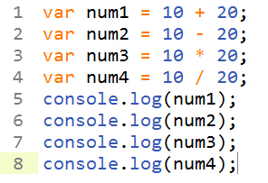
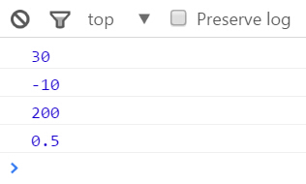
北京盛邦升华信息技术服务有限公司
说明
示例代码
在四则运算中，需要特别注意的，乘法在代码中用的是“*”，除法在代码中用的是“/”。我们将运算的结果分别赋值给了四个变量，并在控制台输出。

Slide 15
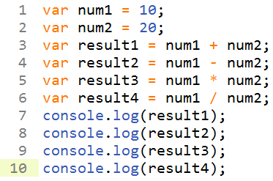
北京盛邦升华信息技术服务有限公司
说明
示例代码
我们可以直接用数字做四则运算，也可以将数字赋值给变量，再对变量进行运算操作，得到的结果和上一个案例相同。

Slide 16
北京盛邦升华信息技术服务有限公司
06
字符串连接
Notes:
第二部分是产品定位，

Slide 17
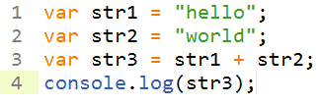
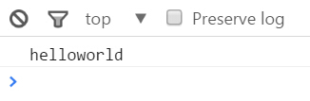
北京盛邦升华信息技术服务有限公司
说明
示例代码
这个例子又用到了“+”运算符，但是和之前不同，之前“+”左右两边是数值，可以通过“+”计算数值的结果，这个例子“+”两边是字符串，那么将会将两个字符串连接，然后赋值给str3。

Slide 18

北京盛邦升华信息技术服务有限公司
网站：www.ss-vet.com 微信号：ss-vet
谢谢，我们一直在努力！

